Slide 1
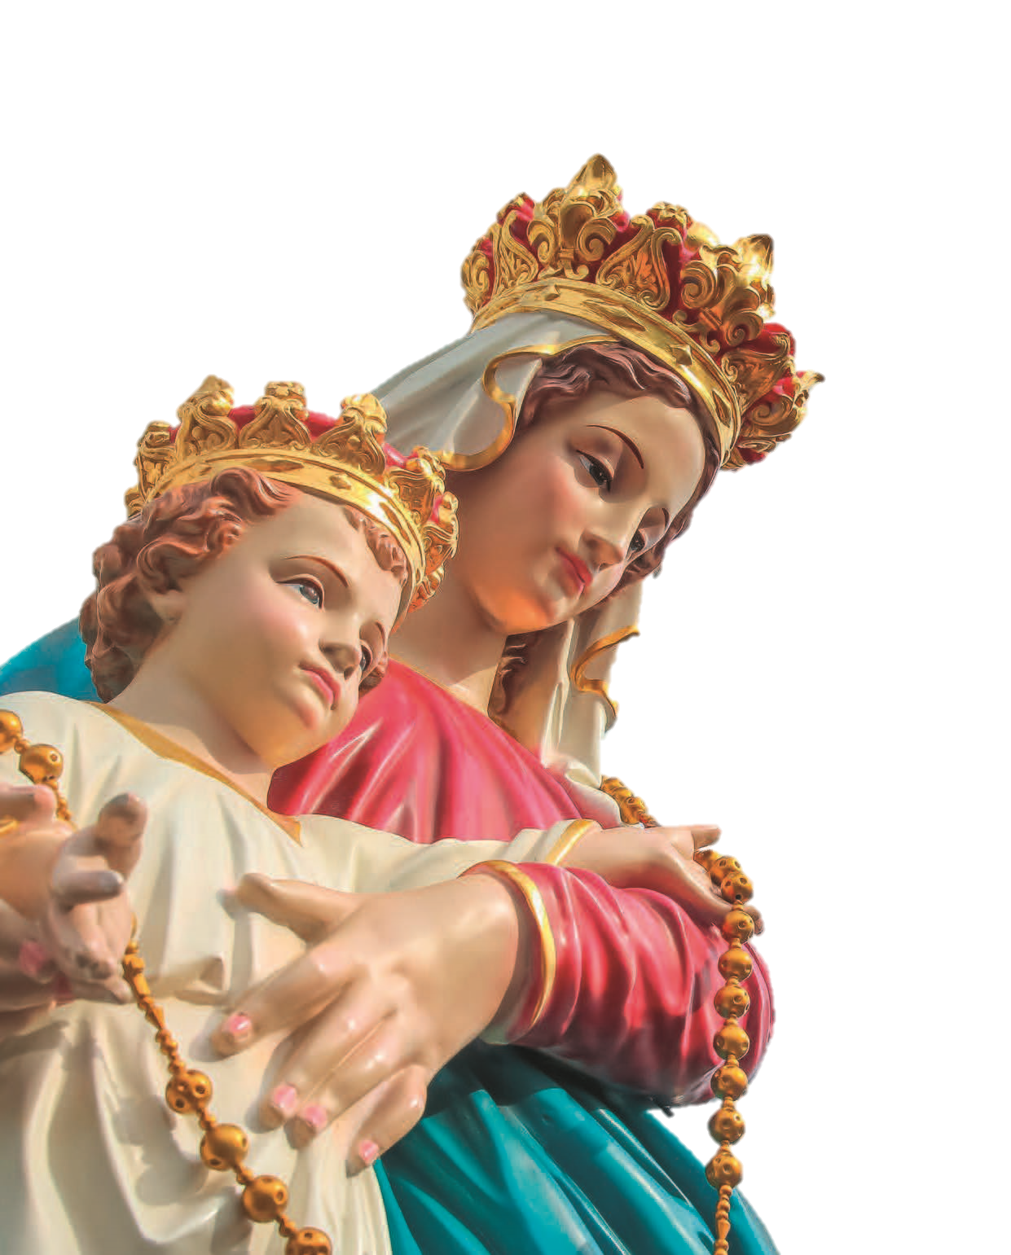
ROSARIO ALLA TENEREZZA DIVINA

Slide 2
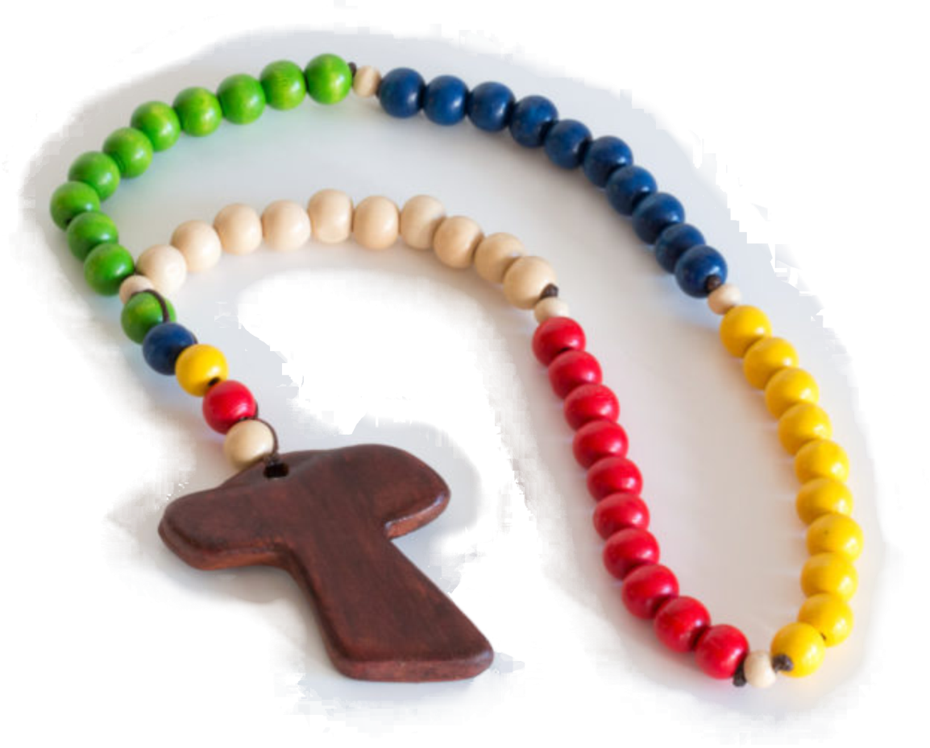
ROSARIO ALLA TENEREZZA DIVINA
Con questa preghiera del Rosario meditiamo per imparare ad accogliere l’Amore infinito di Dio, che si manifesta anche come Tenerezza Paterna e Provvidente.
Alla Santissima Trinità rivolgiamo la nostra preghiera di lode, di intercessione e di richiesta.
Soprattutto, ci impegniamo a seguire Gesù e ad amarci gli uni gli altri come Lui ci comanda.
Nel nostro cammino di vita ci affidiamo a Maria e Giuseppe. ■

Slide 3
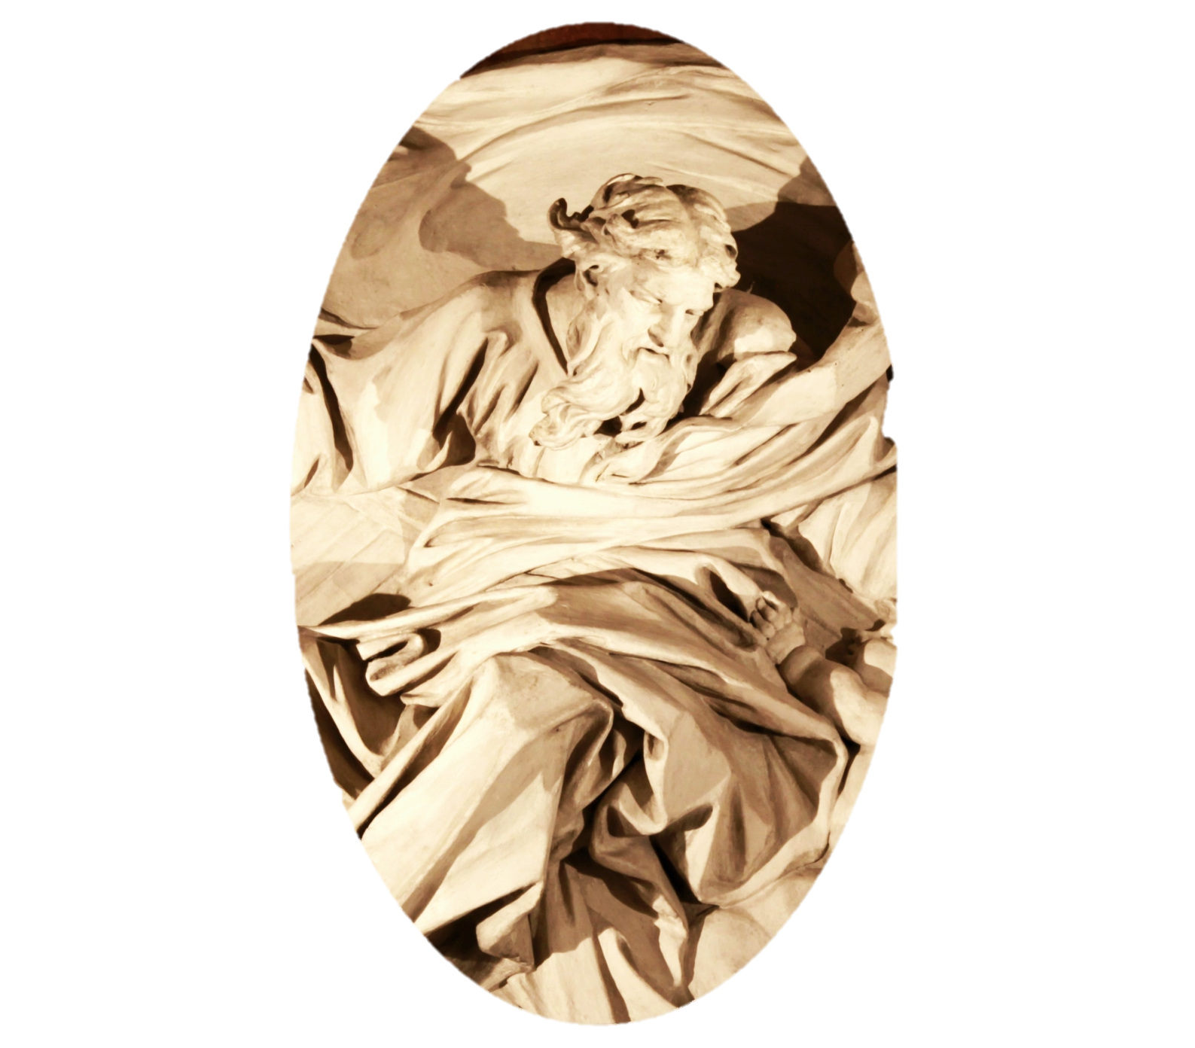
Prima meditazione
Tu, o Dio, sei nostro Padre.
Guarda dal cielo e osserva dalla tua dimora santa e gloriosa. Dove sono il tuo zelo e la tua potenza, il fremito della tua tenerezza e la tua misericordia? Non forzarti all'insensibilità perché tu sei nostro padre.
(Isaia 63,15-16)

Slide 4
Dalla lettera del Padre:
Forse non mi conosci, ma io so tutto di te… (Sal 139,1)
So quando ti siedi e quando ti alzi… (Sal 139,2)
Conosco a fondo tutte le tue vie… (Sal 139,3)
Perfino i capelli del tuo capo sono contati… (Mt 10,29-31)
Perché ti ho creato a mia immagine… (Gn 1,27)
In me vivi, ti muovi, ed esisti… (At 17,28)
Poiché sei la mia stirpe…. (At 17,28 )
Ti conoscevo ancora prima che fossi concepito… (Ger 1,4-5)

Slide 5
Signore, Tu vedi che siamo poveri e infelici.
Donaci lo spirito di fiducia filiale perché possiamo ritornare a Te con tutto il cuore e amarti come figli.
Padre Nostro – 10 Ave Maria – Gloria

Slide 6
Lodato sempre sia il SS. Nome di Gesù, Giuseppe e Maria;
Gesù mio, perdona le nostre colpe, preservaci dal fuoco dell'inferno, porta in cielo tutte le anime specialmente le più bisognose della tua misericordia;

Slide 7
Preghiamo Insieme
Madre della tenerezza, che avvolge di pazienza e di misericordia,
aiutaci a bruciare tristezze, impazienze e rigidità di chi non conosce appartenenza.
Intercedi presso tuo Figlio perché siano agili le nostre mani, i nostri piedi e i nostri cuori:
edificheremo la Chiesa con la verità nella carità.
Madre, saremo il Popolo di Dio, pellegrinante verso il Regno. Amen.
(Papa Francesco)

Slide 8
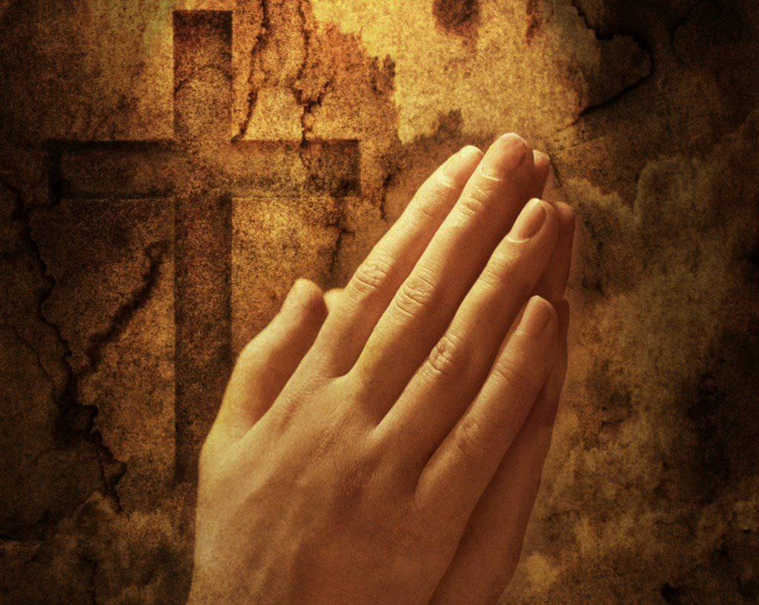
Seconda meditazione
Volgiti a me nella tua grande tenerezza.
Ma io rivolgo a te la mia preghiera, Signore, nel tempo della benevolenza. O Dio, nella tua grande bontà, rispondimi, nella fedeltà della tua salvezza. (Salmo 68,14)
Rispondimi, Signore, benefica è la tua grazia; volgiti a me nella tua grande tenerezza. (Salmo 68,17)

Slide 9
Dalla lettera del Padre:
Ho scelto te nel disegno del creato… (Ef 1,11-12)
Tu non sei stato creato per errore… (Sal 139,15-16)
Poiché tutti i tuoi giorni sono scritti nel mio libro… (Sal 139,15-16)
Ho scelto esattamente il giorno della tua nascita e il luogo dove abiti… (At 17,26)
Sei stato fatto come un prodigio… (Sal 139,14)
Ti ho intessuto nel grembo di tua madre… (Sal 139,13)
E ti ho portato alla luce nel giorno della tua nascita… (Sa 71,6)
Se stai nell’amore, Dio dimora in te perché Dio è Amore… (1 Gv 4,16)
E desidero offrirti tutto il mio amore… (1 Gv 3,1)
Semplicemente perché sei mio figlio, ed io sono tuo Padre… (1 Gv 3,1)

Slide 10
Signore, apri i nostri cuori e illumina le nostre menti perché possiamo accogliere il tuo Amore e la tua Tenerezza e corrispondere con tutto il nostro essere.
Padre Nostro – 10 Ave Maria – Gloria

Slide 11
Lodato sempre sia il SS. Nome di Gesù, Giuseppe e Maria;
Gesù mio, perdona le nostre colpe, preservaci dal fuoco dell'inferno, porta in cielo tutte le anime specialmente le più bisognose della tua misericordia;

Slide 12
Preghiamo Insieme
Madre della tenerezza, che avvolge di pazienza e di misericordia,
aiutaci a bruciare tristezze, impazienze e rigidità di chi non conosce appartenenza.
Intercedi presso tuo Figlio perché siano agili le nostre mani, i nostri piedi e i nostri cuori:
edificheremo la Chiesa con la verità nella carità.
Madre, saremo il Popolo di Dio, pellegrinante verso il Regno. Amen.
(Papa Francesco)

Slide 13
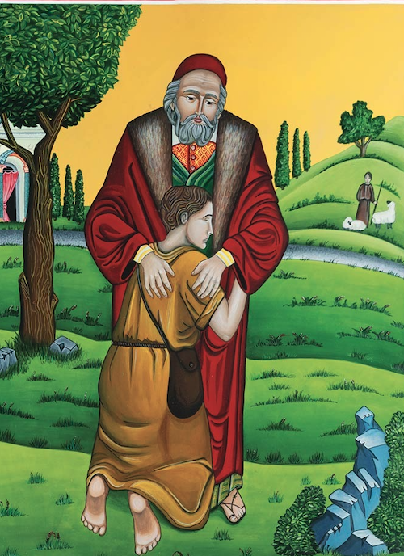
Terza meditazione
Dio ti rinnoverà con il suo amore.
Il Signore tuo Dio in mezzo a te è un salvatore potente.
Esulterà di gioia per te, ti rinnoverà con il suo amore, si rallegrerà per te con grida di gioia, come nei giorni di festa.
Ho allontanato da te il male, perché tu non abbia a subirne la vergogna. ▼

Slide 14
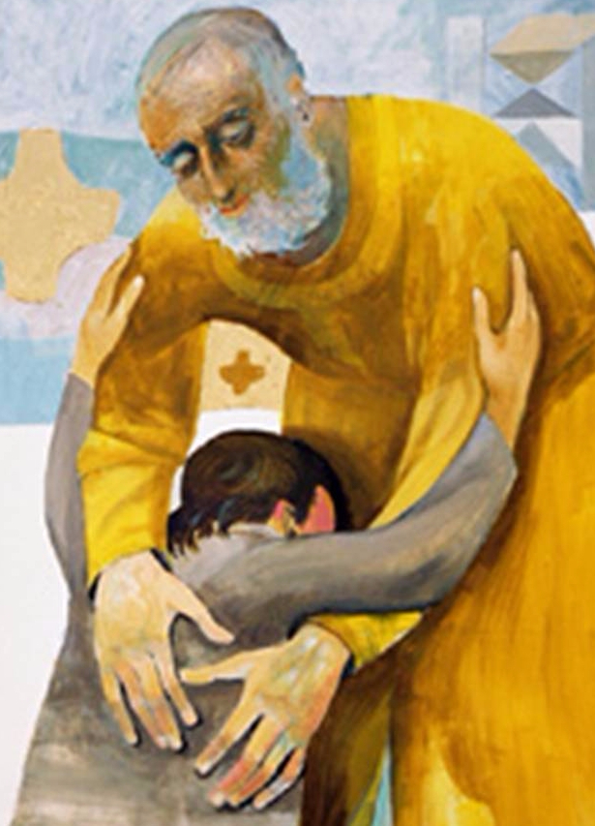
… Terza meditazione
Ecco, in quel tempo io sterminerò tutti i tuoi oppressori.
Soccorrerò gli zoppicanti, radunerò i dispersi, li porrò in lode e fama dovunque sulla terra sono stati oggetto di vergogna.
In quel tempo io vi guiderò, in quel tempo vi radunerò e vi darò fama e lode fra tutti i popoli della terra, quando, davanti ai vostri occhi, ristabilirò le vostre sorti, dice il Signore. (Sofonia 3,17-20)

Slide 15
Dalla lettera del Padre:
Ti offro più di quanto possa mai darti il tuo padre terreno… (Mt 7,11)
Poiché io sono il Padre perfetto… (Mt 5,48)
Ogni dono perfetto che ricevi proviene dalla mia mano… (Gc 1,17)
Perché provvedo a tutto ciò di cui hai bisogno… (Mt 6,31-33)
I miei progetti per il tuo futuro sono sempre stati pieni di speranza… (Ger 29,11)
Perché ti amo di un amore eterno… (Ger 31,3)
I miei pensieri per te sono più numerosi della sabbia… (Sal 139,17-18)
Esulterò di gioia nel conoscerti, mi rallegrerò per te con grida di gioia… (So 3,17)
Non cesserò mai di farti del bene… (Ger 32,40)
Perché tu appartieni a me, e sei il mio tesoro particolare… (Es 19,5)

Slide 16
Manda, Signore, il tuo Santo Spirito perché ci guidi alla verità tutta intera e, rinnovati dalla tua grazia, possiamo cantare le tue lodi per tutta l’eternità.
Padre Nostro – 10 Ave Maria – Gloria

Slide 17
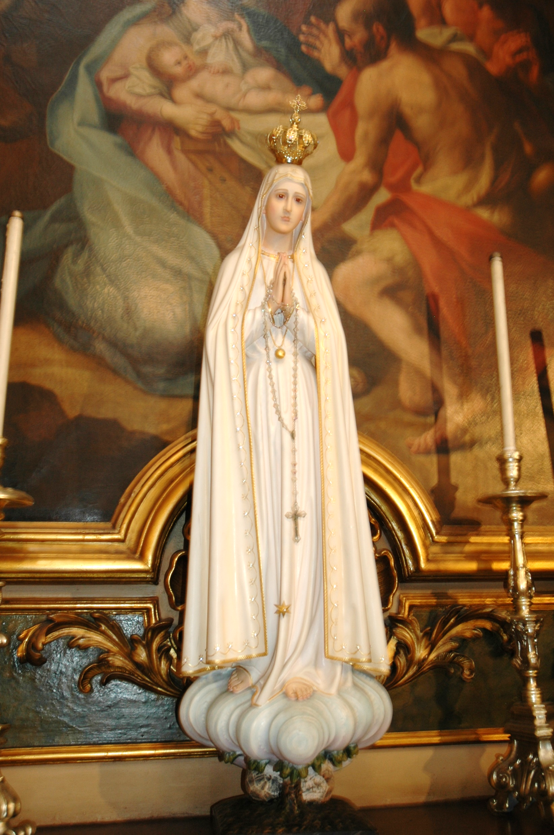
Lodato sempre sia il SS. Nome di Gesù, Giuseppe e Maria;
Gesù mio, perdona le nostre colpe, preservaci dal fuoco dell'inferno, porta in cielo tutte le anime specialmente le più bisognose della tua misericordia;

Slide 18
Preghiamo Insieme
Madre della tenerezza, che avvolge di pazienza e di misericordia,
aiutaci a bruciare tristezze, impazienze e rigidità di chi non conosce appartenenza.
Intercedi presso tuo Figlio perché siano agili le nostre mani, i nostri piedi e i nostri cuori:
edificheremo la Chiesa con la verità nella carità.
Madre, saremo il Popolo di Dio, pellegrinante verso il Regno. Amen.
(Papa Francesco)

Slide 19
Quarta meditazione
Buono è il Signore verso tutti.
la sua tenerezza si espande su tutte le creature.
Ti lodino, Signore, tutte le tue opere e ti benedicano i tuoi fedeli. (Sal144,9)
Il Signore sostiene quelli che vacillano e rialza chiunque è caduto.
Gli occhi di tutti sono rivolti a te in attesa e tu provvedi loro il cibo a suo tempo.
Tu apri la tua mano e sazi la fame di ogni vivente.
(Sal 144,14-16)

Slide 20
Dalla lettera del Padre:
Desidero realizzarti con tutto il mio cuore e tutta l’anima mia… (Gr 32,41)
E voglio mostrarti cose grandi e impenetrabili che tu non conosci… (Gr 33,3)
Se mi cercherai con tutto il tuo cuore e con tutta la tua anima, mi troverai… (Dt 4,29)
Dilettati in me ed io ti darò quel che il tuo cuore desidera… (Sal 37,4)
Perché sono io che ti ho dato quei desideri… (Fil 2,13)
Io posso fare smisuratamente al di là di quanto puoi chiedere o pensare… (Ef 3,20)
▼

Slide 21
Dalla lettera del Padre:
Io sono la tua più grande consolazione… (2Ts 2,16-17)
Sono il Padre che ti consola in ogni tua afflizione… (2Cor 1,3-4)
Quando hai il cuore nell’angoscia, io sono vicino a te… (Sal 34,18)
Come un pastore porta l’agnello sul suo seno, io ti porto vicino al mio cuore… (Is 40,11)
Un giorno asciugherò ogni lacrima dai tuoi occhi… (Ap 21,3-4)

Slide 22
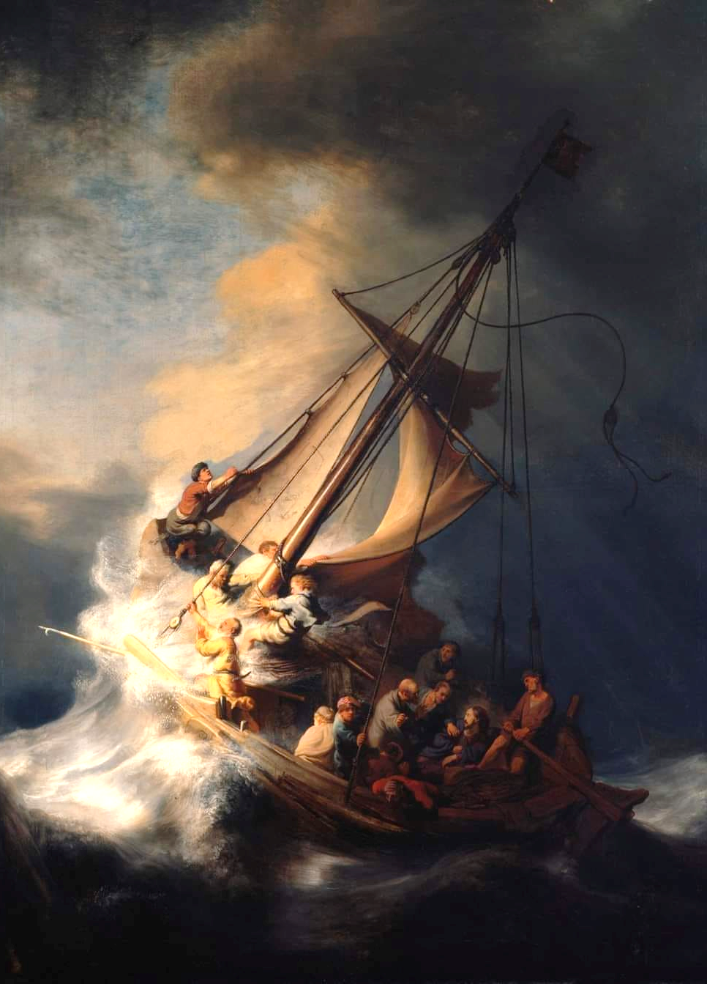
Signore, aiutaci a riconoscere il tuo Amore e ricordaci la tua Tenerezza verso tutti, perché, nell’ora della prova, non ci lasciamo sopraffare dall’ansia e dalla tristezza..
Padre Nostro – 10 Ave Maria – Gloria

Slide 23
Lodato sempre sia il SS. Nome di Gesù, Giuseppe e Maria;
Gesù mio, perdona le nostre colpe, preservaci dal fuoco dell'inferno, porta in cielo tutte le anime specialmente le più bisognose della tua misericordia;

Slide 24
Preghiamo Insieme
Madre della tenerezza, che avvolge di pazienza e di misericordia,
aiutaci a bruciare tristezze, impazienze e rigidità di chi non conosce appartenenza.
Intercedi presso tuo Figlio perché siano agili le nostre mani, i nostri piedi e i nostri cuori:
edificheremo la Chiesa con la verità nella carità.
Madre, saremo il Popolo di Dio, pellegrinante verso il Regno. Amen.
(Papa Francesco)

Slide 25
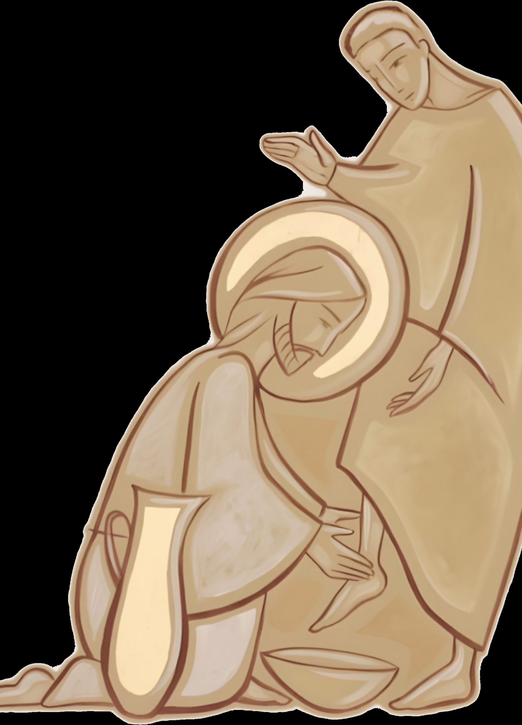
Quinta meditazione
Dio ci ha amato e noi dobbiamo amarci gli uni gli altri
Carissimi, amiamoci gli uni gli altri, perché l'amore è da Dio: chiunque ama è generato da Dio e conosce Dio.
Chi non ama non ha conosciuto Dio, perché Dio è amore. In questo si è manifestato l'amore di Dio per noi: Dio ha mandato il suo unigenito Figlio nel mondo, perché noi avessimo la vita per lui.
▼

Slide 26
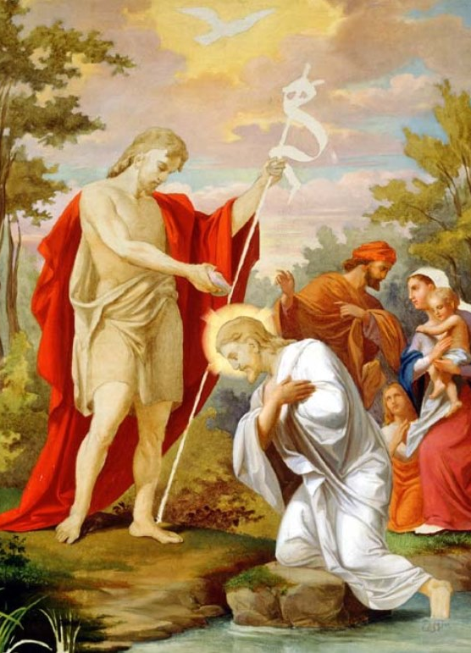
… Quinta meditazione
In questo sta l'amore: non siamo stati noi ad amare Dio, ma è lui che ha amato noi e ha mandato il suo Figlio come vittima di espiazione per i nostri peccati.
Carissimi, se Dio ci ha amato, anche noi dobbiamo amarci gli uni gli altri. (1 Gv 4,7-11)

Slide 27
Dalla lettera del Padre:
Sono tuo Padre, e ti amo come amo mio figlio Gesù… (Gv 17,23)
Perché in Gesù si è realizzato il mio amore per te… (Gv 17,26)
Egli è l’impronta della mia sostanza… (Eb 1,3)
Egli è venuto a mostrare che io sono con te, non contro di te… (Rm 8,31)
E a dirti che non sto contando i tuoi peccati… (2Co 5,18-19)
Gesù è morto perché noi ci riconciliassimo… (2Co 5,18-19)
La sua morte è stata la massima espressione del mio amore per te… (1Gv 4,10)
Ho dato ogni cosa che amavo per te… (Rm 8,31-32)
Se ricevi il dono del mio figlio Gesù, ricevi anche me… (1Gv 2,23)

Slide 28
Signore, fa di me uno strumento del tuo Amore e della tua Tenerezza, perché ti dia Gloria e collabori con Te per l’avvento del tuo Regno sulla nostra povera terra.
Padre Nostro – 10 Ave Maria – Gloria

Slide 29
Lodato sempre sia il SS. Nome di Gesù, Giuseppe e Maria;
Gesù mio, perdona le nostre colpe, preservaci dal fuoco dell'inferno, porta in cielo tutte le anime specialmente le più bisognose della tua misericordia;

Slide 30
Preghiamo Insieme
Madre della tenerezza, che avvolge di pazienza e di misericordia,
aiutaci a bruciare tristezze, impazienze e rigidità di chi non conosce appartenenza.
Intercedi presso tuo Figlio perché siano agili le nostre mani, i nostri piedi e i nostri cuori:
edificheremo la Chiesa con la verità nella carità.
Madre, saremo il Popolo di Dio, pellegrinante verso il Regno. Amen.
(Papa Francesco)

Slide 31
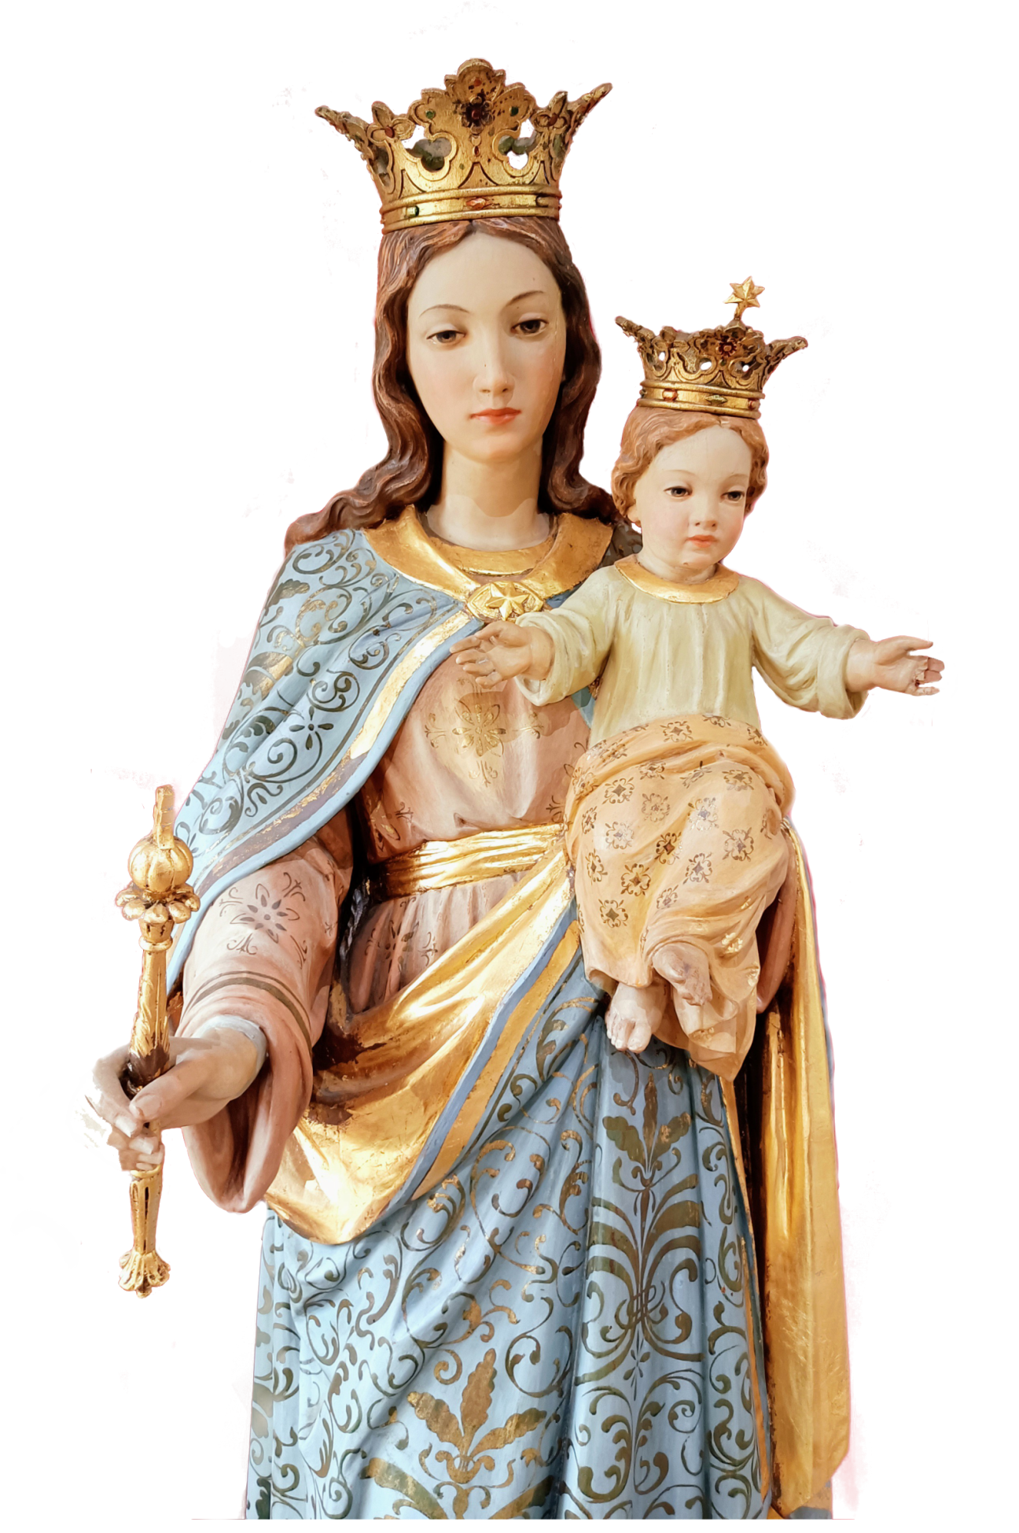
SALVE REGINA
Mater misericórdiae, vita, dulcédo et spes nostra, salve.
Ad te clamámus, éxsules filii Evae.
Ad te suspirámus geméntes et flentes in hac lacrimárum valle.
Eia ergo, advocáta nostra, illos tuos misericórdes óculos ad nos convérte.
Et Iesum, benedíctum fructum ventris tui, nobis, post hoc exsílium, osténde.
O clemens, o pia, o dulcis Virgo María!

